Slide 1
Управление образования администрации города ШахтЁрска Методический кабинет МУНИЦИПАЛЬНОЕ БЮДЖЕТНОЕ ДОШКОЛЬНОЕ ОБРАЗОВАТЕЛЬНОЕ УЧРЕЖДЕНИЕ «ШАХТЁРСКИЙ ЯСЛИ - САД №4»
Оздоровительная функция дошкольного учреждения в условиях реализации
ФГОС ДО
Бутенко О.А., воспитатель
речевой группы
2023

Slide 2
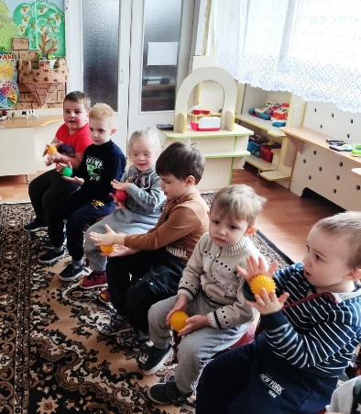
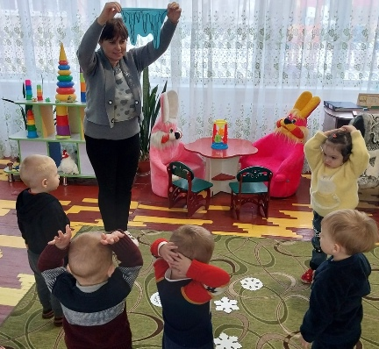
В МБДОУ «Шахтёрский ясли-сад №4» УО администрации города Шахтёрска
Донецкой Народной Республики в настоящее время функционируют 5 групп
для детей с ОВЗ: четыре группы для детей с нарушениями речи и одна группа
для детей с задержкой психического развития.
Специализированные группы посещают 57 детей. Это 55% от общего количества детей.

Slide 3
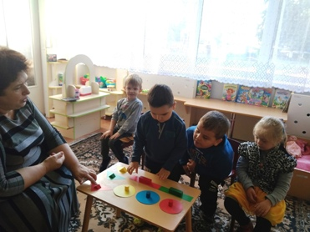
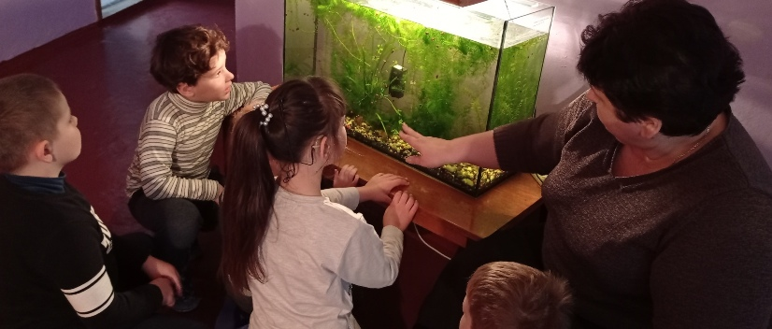
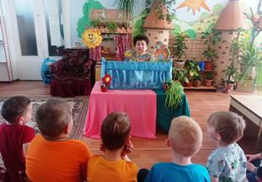
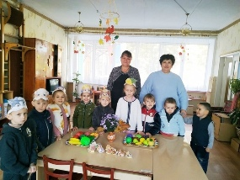
Цель деятельности группы для детей с ЗПР - обеспечение условий для дошкольного образования детей с задержкой психического развития с учетом их индивидуально-типологических особенностей и особых образовательных потребностей.

Slide 4
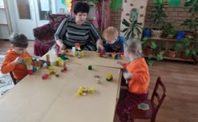
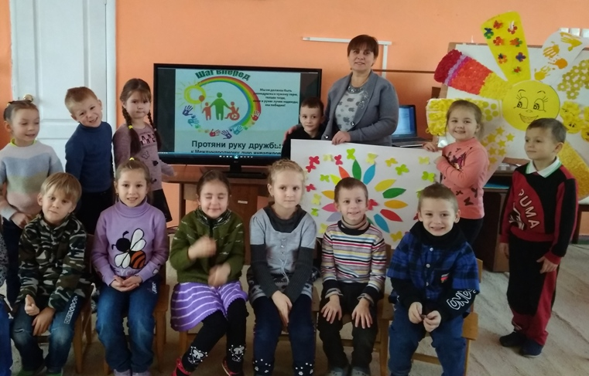
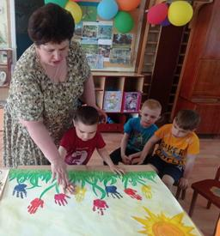
Задачи группы для детей с ЗПР – создать эмоционально-комфортную атмосферу; развивать навыки эмоциональной саморегуляции, познавательные психические процессы, процессы мышления (анализ, синтез, обобщение, классификация, умозаключения, понимание причинно-следственных связей), речь.
Цель коррекционной работы – стабилизация всего хода психофизического развития ребенка с ЗПР для успешной интеграции его в общеобразовательную школу и общество полноценным гражданином.

Slide 5
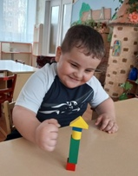
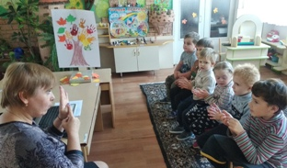
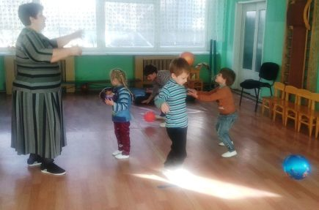
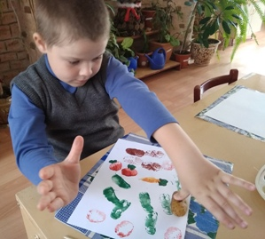
Образовательная деятельность осуществляется в процессе организации различных видов детской деятельности, в ходе специальных коррекционных занятий, режимных моментов

Slide 6
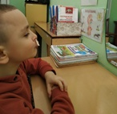
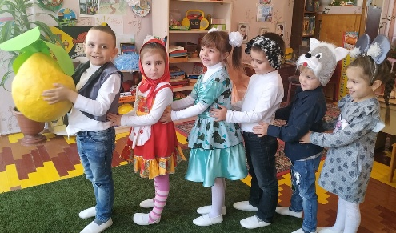
Цель деятельности групп для детей с нарушениями речи: исправление речевых нарушений, формирование речевой компетентности у детей с общим недоразвитием речи.
Основные задачи коррекционного обучения: формирование правильного произношения (воспитание артикуляционных навыков звукопроизношения, слоговой структуры, фонематического слуха и восприятия); практическое усвоение лексических и грамматических средств языка; подготовка к обучению грамоте, овладение элементами грамоты; развитие навыков связной речи; формирование коммуникативных способностей, речевого и общего психического развития ребенка.
Упражнения для тренировки подвижности органов артикуляционного аппарата
Совершенствование диалогов в
игре-драматизации

Slide 7
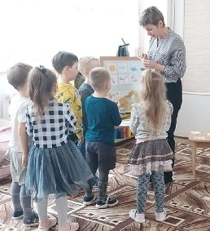
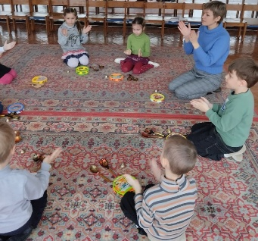
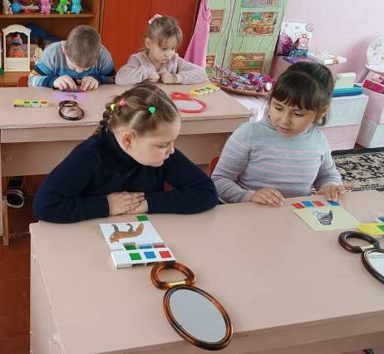
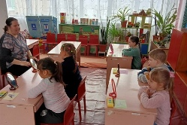
Коррекционно-развивающие занятия в логопедической группе

Slide 8
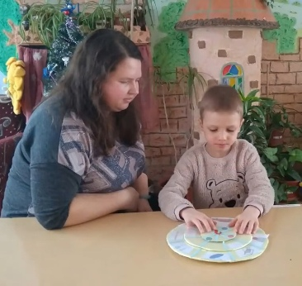
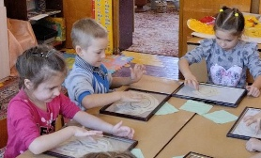
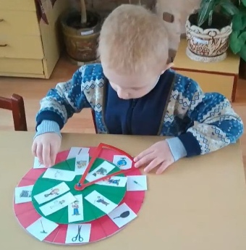
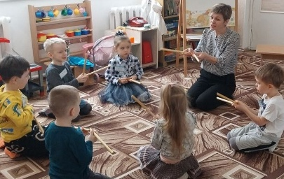
Коррекционные игровые технологии развития речи
Игры с песком
Круги Луллия
Логоритмика

Slide 9
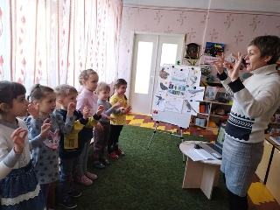
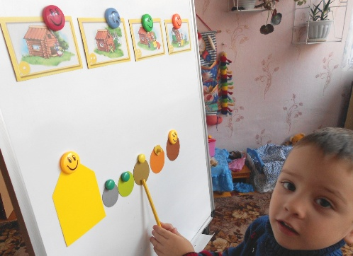
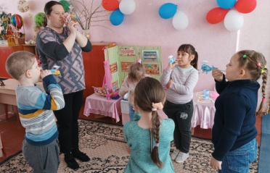
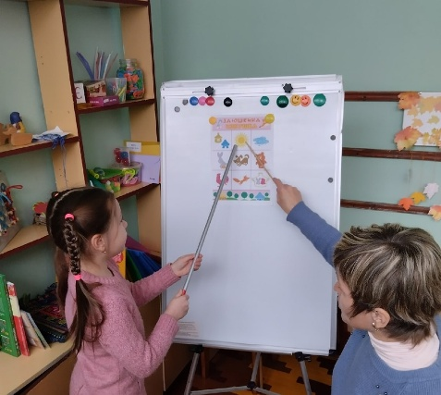
Игровые технологии развития речи
Артикуляционная и пальчиковая гимнастики
Сочинение детьми сказок, загадок
Дыхательная гимнастика
Мнемотехника

Slide 10
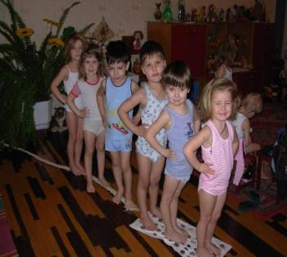
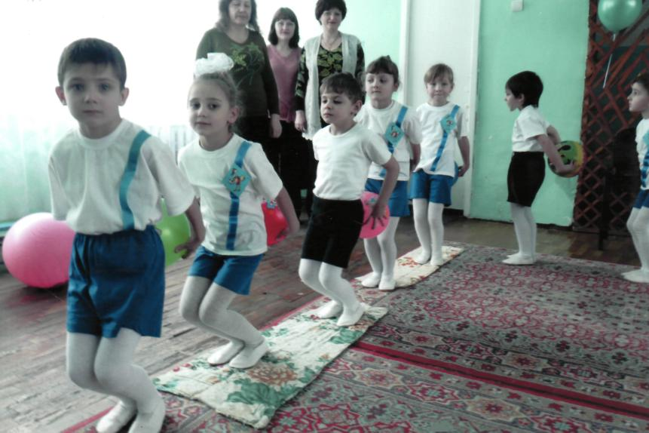
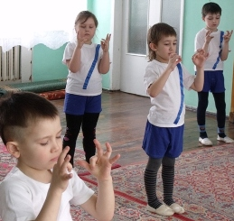
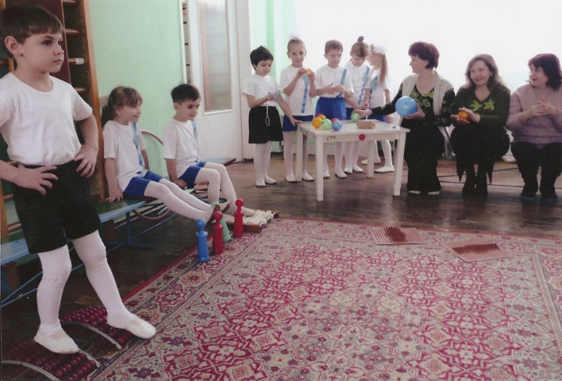
Здоровьесберегающие технологии
Босохождение способствует снижению заболеваемости
Массаж биологически активных точек
Пальчиковая гимнастика
Профилактика плоскостопия

Slide 11
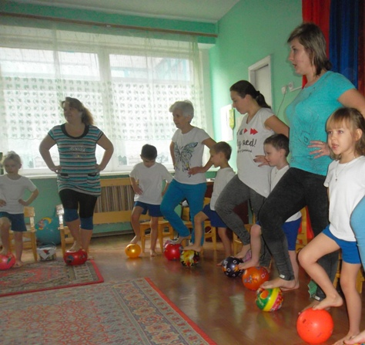
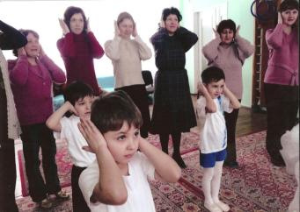
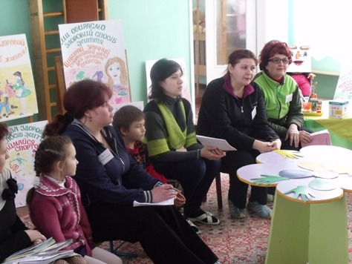
Технология эффективного взаимодействия с родителями
Семейный клуб «Жемчужины здоровья»
Профилактика плоскостопия
Точечный массаж - профилактика
простудных заболеваний у детей и родителей
Обмен опытом семейного воспитания

Slide 12
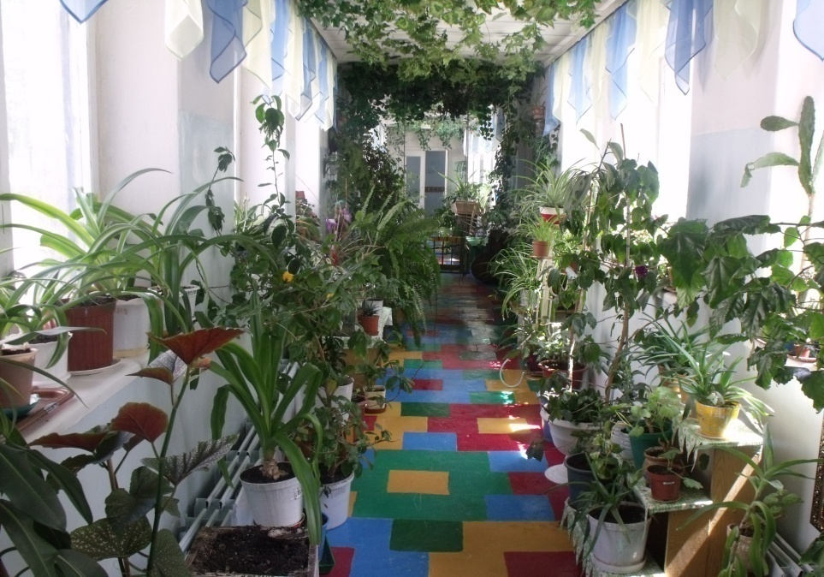
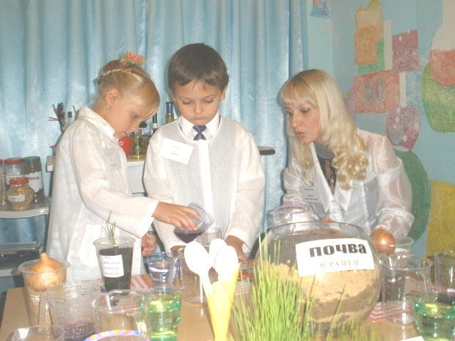
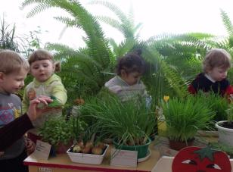
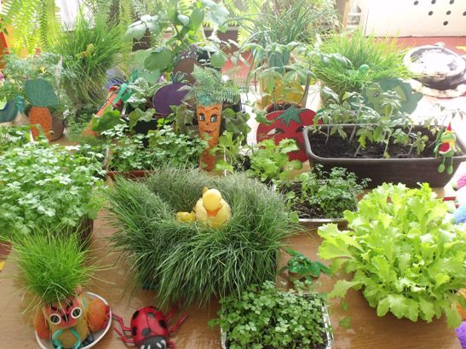
Технология эффективного взаимодействия с родителями
Проект «Формирование здоровьесберегающей среды»
Зимний сад, в котором отдыхают дети и родители
В эколаборатории дети проводят мини-исследования, учатся оформлять результаты
Полезные овощи выращиваем сами

Slide 13
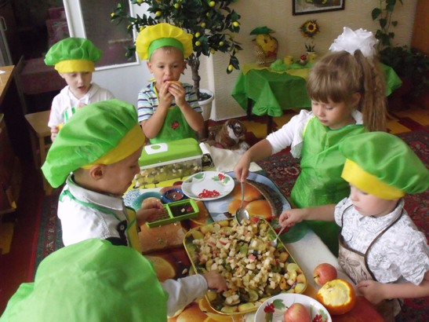
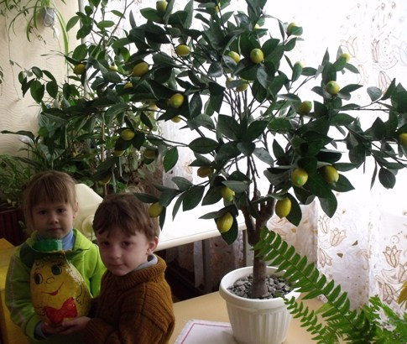
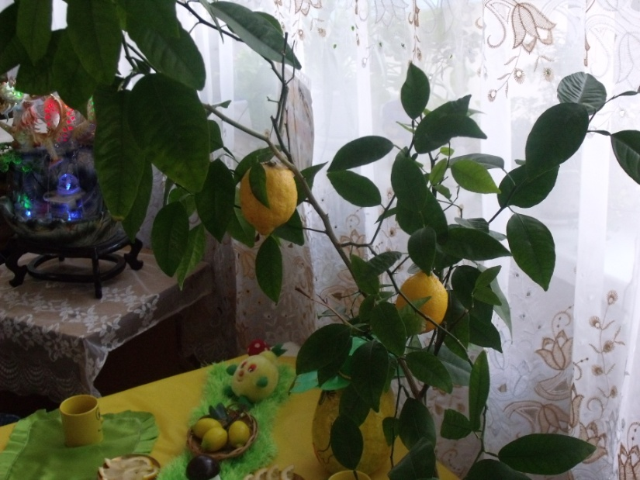
Технология эффективного взаимодействия с родителями
Проект «Формирование здоровьесберегающей среды»
Новый и нестандартный по содержанию труд для детей в лимонарии. «Веселая кухня госпожи Лимонихи».

Slide 14
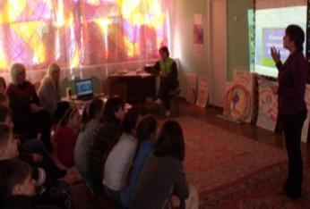
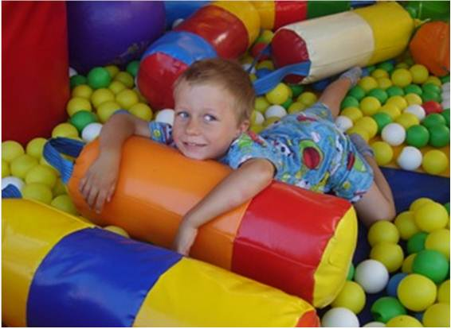
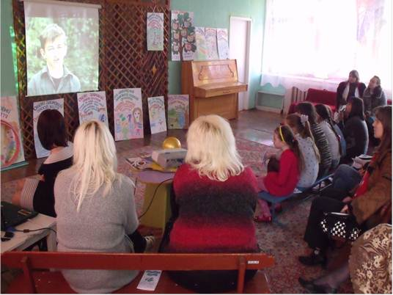
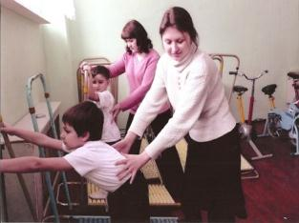
В сенсорной комнате и в комнате здоровья проходят индивидуальные коррекционные занятия со всей семьей. Родители вместе с детьми занимаются физическими упражнениями, участвуют в работе семейного клуба, собраниях, конференциях
Родительская конференция
«Проблемы речевого развития детей»
Занятие в тренажерном зале
День открытых дверей «Мы за ЗОЖ!»

Slide 15
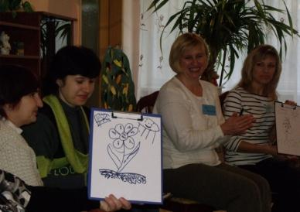
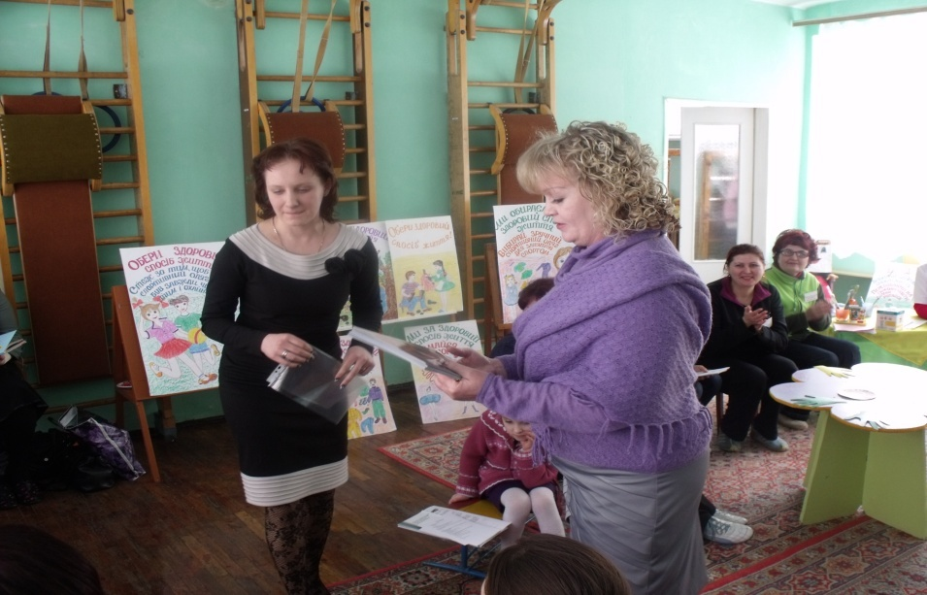
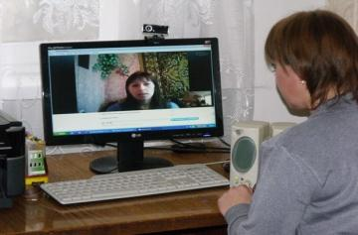
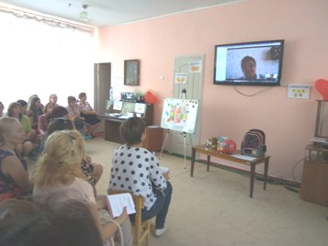
Проект психологической помощи семьям «Все мы родом из детства»
Тренинг с родителями «Элементы арт-терапии в работе с детьми»
Консультацию проводит специалист центра
социальной службы по работе с семьей
Онлайн-консультация
«Профилактика стрессовых ситуаций»

Slide 16
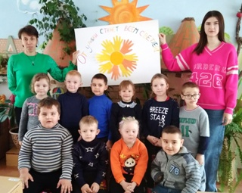
Об эффективности используемых технологий свидетельствуют результаты
мониторинга. Создание условий для успешной социализации детей с ОВЗ
на различных этапах возрастного развития позволяет им полноценно
развиваться и переходить уже на следующий уровень мотивированными,
подготовленными к получению образования в школе.

Slide 17
Донецкая Народная Республика
Муниципальное бюджетное дошкольное образовательное учреждение
«Шахтёрский ясли-сад №4»
286211,г.Шахтерск,
мкр. Журавлевка, 12 а
тел. (06255) 4-71-44
Е-mail: guravlenok4@yandex.ru

